Slide 1
2024 m. ESENER – pagrindinės įžvalgos gavus pirmąsias išvadas
Europos įmonių apklausa apie naują ir kylančią riziką (ESENER)
Sauga ir sveikata darbe turi rūpintis visi. Tai naudinga jums. Tai naudinga verslui.

Slide 2
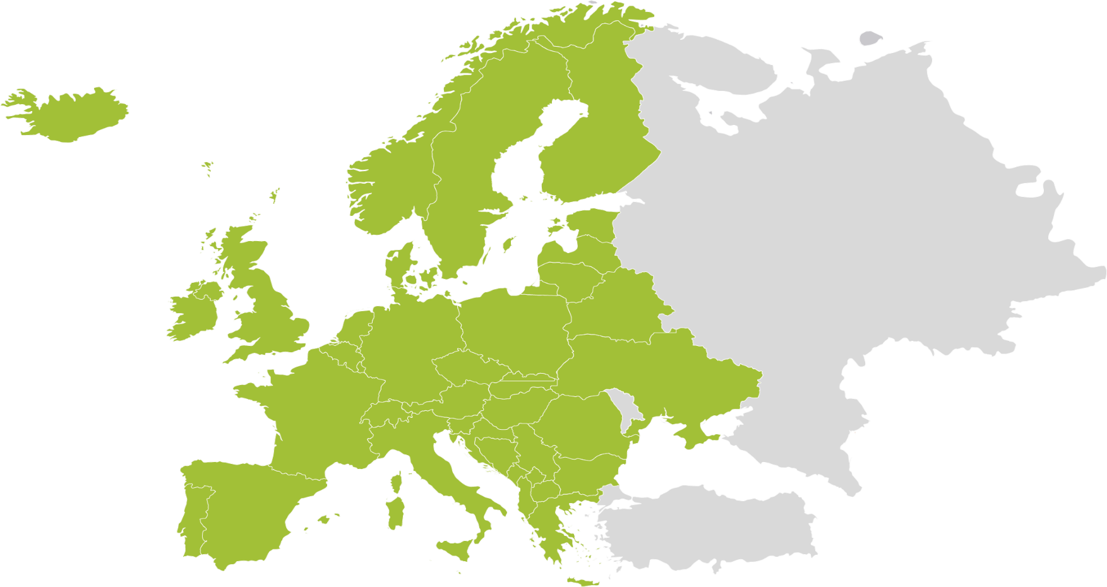
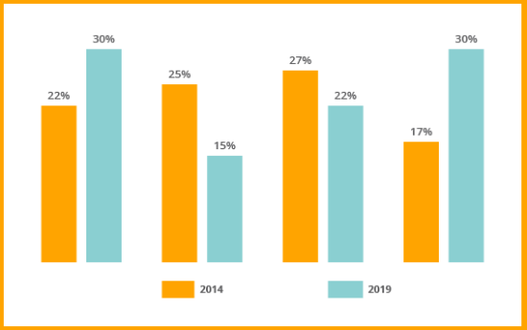
Europos įmonių apklausa apie naują ir kylančią riziką (ESENER)
www.esener.eu
Kaip Europos darbovietėse valdoma darbuotojų sauga ir sveikata (DSS)?
Tyrimo bangos: 2009, 2014, 2019, 2024 m.
Būdas: kompiuterinėmis priemonėmis atliekama apklausa telefonu ir (arba) internetu.
Šalys: bent ES 27, Islandija, Norvegija ir Šveicarija.
Įmonės,dalyvavusios apklausoje: daugiau kaip 40 000.
Įmonės dydis: nuo 5 darbuotojų.
Veiklos sektorius: visas viešasis ir privatusis sektorius, įskaitant žemės ūkį.
Respondentas: asmuo, kuris geriausiai nusimano apie darbuotojų sveikatą ir saugą savo darbovietėje.
Temos: DSS valdymas, psichosocialinė rizika, darbuotojų atstovavimas, DSS paskatos ir kliūtys.
Galima palyginti ESENER 2014, 2019 ir 2024!

Slide 3
Kas geriausiai nusimano apie darbuotojų sveikatą ir saugą Europos darbovietėse, pagal dydį Darboviečių %, ES 27 (2024 m.)
Daugiau kaip 50 proc. mažiausių darboviečių DSS klausimais paprastai rūpinasi savininkas, vykdomasis direktorius arba filialo vadovas. Didesnėse darbovietėse ši atsakomybė perkeliama asmeniui, atliekančiam labiau specializuotą funkciją (DSS specialistui, kuris nevykdo vadovo funkcijų).
ESENER respondentų profilis pagal įmonės dydį yra iš esmės vienodas visose šalyse ir tyrimo bangose.
Įmonės savininkas,
vykdomasis direktorius,
filialo vadovas
Vadovas, kuris
nevykdo konkrečių
DSS užduočių
5–9
Vadovas, kuris
nevykdo konkrečių
DSS užduočių
DSS specialistas,
kuris nevykdo vadovo funkcijų
10–49
Darbuotojų atstovas
saugai ir sveikatai
50–249
Kitas už tai atsakingas
darbuotojas
Išorinis darbuotojų sveikatos ir saugos konsultantas
250+
Neatsakė
0
10
20
30
40
50
60
70
80
90
100
Bazė: visos ES 27 įmonės.

Slide 4
Faktiniai imčių dydžiai: ESENER 2024 tikslais
Šalis | Surengta pokalbių ESENER 2024 tikslais
Austrija | 1829
Belgija | 1504
Bulgarija | 765
Kroatija | 776
Kipras | 753
Čekija | 1526
Danija | 1506
Estija | 768
Suomija | 1510
Prancūzija | 2273
Šalis | Surengta pokalbių ESENER 2024 tikslais
Vokietija | 3159
Graikija | 1501
Vengrija | 1510
Islandija | 810
Airija | 761
Italija | 2255
Latvija | 756
Lietuva | 762
Liuksemburgas | 759
Мalta | 453
Šalis | Surengta pokalbių ESENER 2024 tikslais
Nyderlandai | 1505
Norvegija | 1523
Lenkija | 2268
Portugalija | 1545
Rumunija | 1537
Slovakija | 786
Slovėnija | 1056
Ispanija | 2259
Švedija | 1536
Šveicarija | 1507
Iš viso:
41 458

Slide 5
Kintantis darbo pasaulis: rodiklių pasirinkimas
Darboviečių %, ES 27 (2019 ir 2024 m., kai yra duomenų)
Nuo 2019 m. darboviečių, kuriose yra nuotoliniu būdu dirbančių darbuotojų, skaičius nuo 13 proc. išaugo iki 23 proc., ir 77 proc. šių darboviečių su darbuotojais tariamasi dėl darbo iš namų praktikos. Darbo vietų namuose rizikos vertinimo atvejų skaičius nuo 31 proc. išaugo iki 48 proc., o daugiau nei pusė rizikos vertinimą atliekančių įmonių rizikos vertinimui atlikti naudoja skaitmenines technologijas.
Rodiklis | ESENER klausimas | ES 27
 |  | 2019 | 2024
Darbo vietos | Darbuotojai, kurie reguliariai dirba iš namų | 13 | 23
 | Rizikos vertinimas apima darbo vietas namuose (1) | 31 | 48
 | Su darbovietės darbuotojais buvo tariamasi dėl darbo iš namų praktikos (2) |  | 77
 | Į rizikos vertinimą įtrauktas skaitmeninių technologijų naudojimas (3) |  | 56
Kalba | Yra darbuotojų, kuriems kyla sunkumų suprasti kalbą, kuria kalbama | 8 | 10
Mokymas | Įprastas skaitmeninių technologijų naudojimas (4) |  | 44
 | Mobilių arba išorinių darbo vietų rizikos sveikatai ir saugai vertinimas (5) | 42 | 45
Bazė: klausta visų ES 27 darboviečių, išskyrus: 1) atliekamas darbo vietų namuose rizikos vertinimas ir yra darbuotojų, kurie dirba iš namų; 2) yra darbuotojų, kurie dirba iš namų; 3) atliekamas rizikos vertinimas; 4) naudojamos skaitmeninės technologijos; 5) yra darbuotojų, dirbančių iš namų arba kur nors kitur, ne darbovietės patalpose.

Slide 6
Dažniausiai nustatyti rizikos veiksniai
Darboviečių %, ES 27 (2014, 2019, 2024 m.)
 | 2014 | 2019 | 2024
Nelaimingų atsitikimų rizika dirbant su transporto priemonėmis darbo metu | 46 | 44 | 43
Spaudimas dėl laiko stokos | 43 | 45 | 43
Padidėjusi rizika paslysti, suklupti ar parkristi | 34 | 34 | 37
Karštis, šaltis arba skersvėjis | 36 | 37 | 37
Cheminės arba biologinės medžiagos | 36 | 36 | 36
Varginančios arba skausmingos kūno padėtys |  | 32 | 33
Didelis triukšmas | 30 | 30 | 32
Menkas bendravimas ar bendradarbiavimas organizacijoje | 16 | 18 | 19
Ilgos arba nereguliarios darbo valandos | 21 | 21 | 18
Baimė prarasti darbą |  | 11 | 10
Nurodyti rizikos veiksniai išlieka stabilūs laikui bėgant. 2024 m. pirmąsias dvi vietas ir toliau užima raumenų ir kaulų sistemos sutrikimai. Psichosocialinė rizika taip pat dažnai pasitaiko, ypač paslaugų sektoriuose.
2014
2019
2024
100
80
60
40
20
0
Ilgas sėdėjimas
Pasikartojantys plaštakų arba rankų judesiai
Darbas su sunkiais klientais, pacientais, mokiniais ir pan.
Žmonių arba sunkių krovinių kėlimas ir perkėlimas
Nelaimingų atsitikimų rizika dirbant su mašinomis arba įrankiais
Bazė: visos ES 27 įmonės.

Slide 7
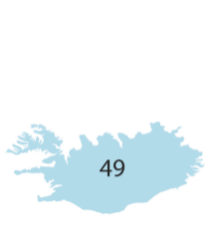
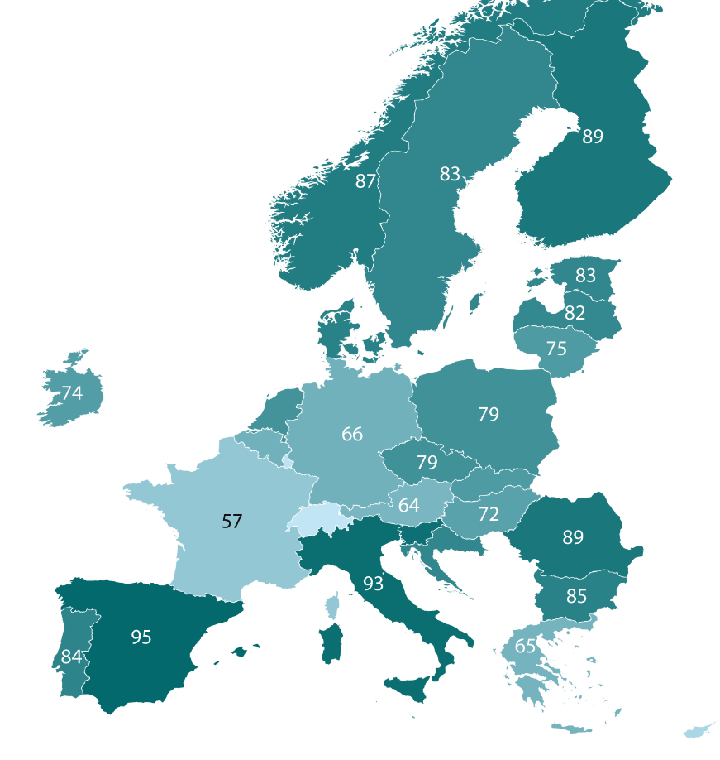

Darbovietės, kuriose reguliariai atliekamas rizikos vertinimas, pagal šalis Darboviečių % (2024 m.)
Daugiau nei trys ketvirtadaliai darboviečių reguliariai atlieka rizikos vertinimą, ir ši tendencija atitinka ankstesnių metų tendencijas. 2024 m., palyginti su ES 27 vidurkiu (76 proc.), pastebėta nemažų skirtumų tarp šalių, o keliose šalyse metams bėgant įvyko reikšmingų pokyčių (žr. toliau pateiktą diagramą).
4499
49
89
87
83
2014
2019
2024
83
85
82
75
74
78
79
66
66
46
79
75
57
45
64
72
64
89
93
85
95
8855
84
65
72
24
Bazė: visos ES 27 įmonės.
51

Slide 8
Priežastys, dėl kurių neatliekamas rizikos vertinimas, pagal įmonių dydį
Darboviečių %, ES 27 (2024 m.)
Savo rizikos nevertinančios įmonės dažnai mano, kad pavojai joms jau žinomi arba kad nėra rimtų problemų, ir tai visų pirma pasakytina apie mažesnes darbovietes. Iš to galima matyti, kad esama nepakankamo informuotumo rizikos klausimais – laikui bėgant ši tendencija išlieka stabili, o tai, kad procedūra yra sudėtinga („Ši procedūra pernelyg sudėtinga„), iš esmės neatgraso.
80
80
79
78
78
71
57
57
Pavojai ir rizika vis tiek jau žinomi
Nėra rimtų problemų
5–9 darbuotojai
10–49 darbuotojai
50–249 darbuotojai 250 ir daugiau darbuotojų
28
31
36
40
19
22
23
33
Trūksta reikiamos kompetencijos
Ši procedūra pernelyg sudėtinga
Bazė: klausta ES 27 įmonių, kurios NEATLIEKA rizikos vertinimo.

Slide 9
Raumenų ir kaulų sistemos sutrikimų prevencijos priemonės
Darboviečių %, ES 27 (2014, 2019, 2024 m.)
Nors nuo 2019 m. šiek tiek padaugėjo darboviečių, kuriose įgyvendinamos raumenų ir kaulų sistemos sutrikimų prevencijos priemonės, lygis tebėra žemesnis, palyginti su 2014 m. rodikliais. Tai kelia susirūpinimą, nes bendras pranešimų apie raumenų ir kaulų sistemos sutrikimus darbo vietose skaičius toliau auga.
100
90
85
80
77
77
73
66
67
71
70
60
64
60
59
53
54
50
48
49
40
30
20
10
0
2014
2019
2024
Aprūpinimas įranga, kuri padeda pakelti arba perkelti krovinius (1)
Užduočių kaitaliojimas, siekiant sumažinti pasikartojančius judesius (2)
Skatinimas daryti reguliarias pertraukas tiems darbuotojams, kurių kūno padėtis būna nepatogi
Ergonomiškos įrangos įsigijimas
Galimybė trumpinti darbo laiką žmonėms, turintiems sveikatos problemų
Bazė: klausta visų ES 27 įmonių, išskyrus tai:
  klausta tik įmonių, nurodžiusių, kad rizikos veiksnys yra žmonių arba sunkių krovinių kėlimas ir perkėlimas,
  klausta tik įmonių, nurodžiusių, kad rizikos veiksnys yra pasikartojantys plaštakų arba rankų judesiai.

Slide 10
Psichosocialinės rizikos prevencijos priemonės, pagal įmonių dydį
Darboviečių %, ES 27 (2024 m.)
Mažosiose įmonėse darbuotojai turi daugiau sprendimų priėmimo galių, o didesnėse įmonėse siūloma įvairesnių psichosocialinės rizikos prevencijos priemonių. Didžiausiose darbovietėse dažniausiai paminėtos priemonės yra konfidencialus darbuotojų konsultavimas ir konfliktų sprendimo mokymai. Apskritai, palyginti su 2014 m., visų priemonių padaugėjo.
100
80
72
70
68
65
60
60
56
Leidimas darbuotojams patiems daugiau spręsti,
kaip atlikti savo darbą
50
44
43
43
Darbo pertvarkymas, siekiant
sumažinti darbo keliamus iššūkius
ir įtampą darbe
40
33
30
28
Konfidencialus darbuotojų konsultavimas
20
Konfliktų sprendimo mokymai
10
0
Įsikišimas, jeigu
dirbama pernelyg ilgai ar
darbo valandos nepastovios
5–9 darbuotojai
250 arba daugiau darbuotojų
Bazė: klausta visų ES 27 įmonių.

Slide 11
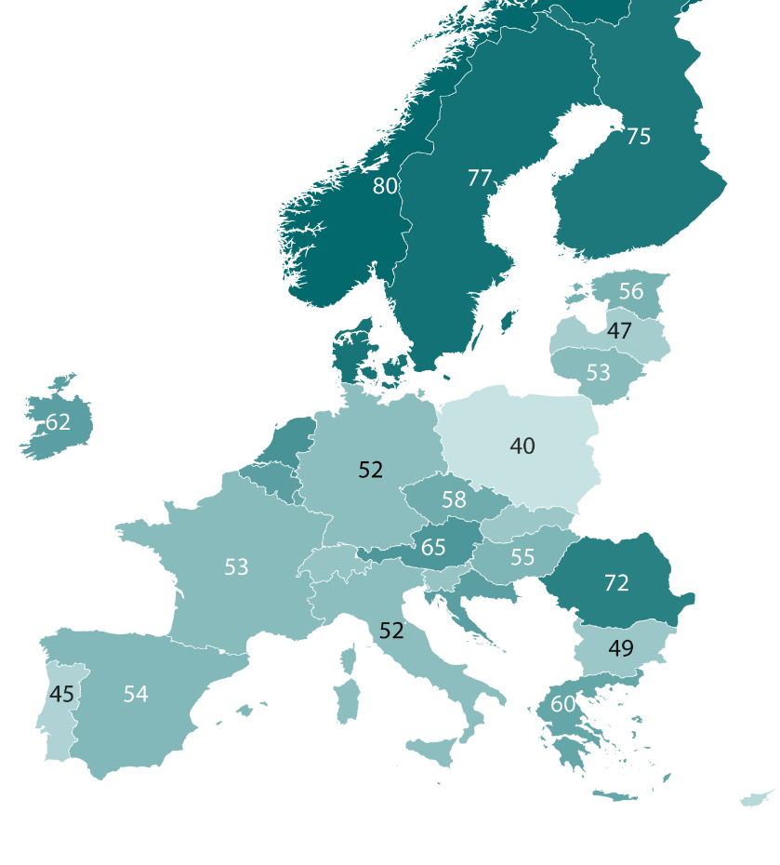
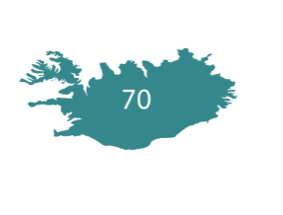
Darbuotojų dalyvavimas, susijęs su psichosocialinės rizikos mažinimo priemonėmis, pagal šalis Darboviečių % (2024 m.)
Psichosocialinės rizikos priemonės dažnai kuriamos ir priimamos nedalyvaujant darbuotojams, tačiau 2024 m. padėtis įvairiose šalyse aiškiai skiriasi: 77 proc. Švedijos darboviečių ir 76 proc. Danijos darboviečių nurodė, kad darbuotojai dalyvauja kuriant ir priimant tokias priemones, palyginti su 40 proc. Lenkijos ir 43 proc. Kipro darboviečių.
Apskritai, ES 27 užfiksuotas nedidelis, bet nuoseklus mažėjimas: nuo 63 proc. 2014 m. iki 55 proc. 2024 m.
75
80
77
70
56
47
76
53
62
66
52
40
62
59
12
58
49
53
50
65
55
50
72
62
52
49
45
54
60
61
43
Bazė: klausta ES 27 įmonių, nurodžiusių, kad taiko bent vieną psichosocialinės rizikos prevencijos priemonę.

Slide 12
Pagrindinės priežastys, dėl kurių sprendžiami sveikatos ir saugos klausimai Darboviečių %, ES 27 (2024 m.)
Priežastys, dėl kurių sprendžiami sveikatos ir saugos klausimai, per pastaruosius 10 metų išlieka stabilios.
Teisiniai įsipareigojimai daugelyje šalių nuosekliai yra pirmoje vietoje, tačiau nedaug atsilieka ir kitos priežastys.
100
80
60
40
20
0
Teisinių įsipareigojimų
laikymasis
Darbuotojų ar jų atstovų lūkesčių pateisinimas
Darbo inspekcijos baudų ir sankcijų išvengimas
Organizacijos reputacijos saugojimas
Darbo našumo išlaikymas ar didinimas
Bazė: visos ES 27 įmonės.

Slide 13
Darbo inspekcijos vizitai, pagal šalis
Darboviečių % (2014 ir 2024 m.)
Europoje padėtis, susijusi su darbo inspekcijos vizitais, labai skiriasi, bet nuo 2014 m. šių vizitų skaičius apskritai mažėja.
2014
2024
Bazė: klausta visų įmonių.

Slide 14
Klientų arba tiekėjų reikalavimas, kad būtų laikomasi DSS standartų, pagal sektorius Darboviečių %, ES 27 (2024 m.)
Pusė mažųjų įmonių DSS standartų laikosi dėl klientų, tiekėjų arba kitų organizacijų reikalavimų. Sektorių skirtumai yra akivaizdūs – reikalavimų laikymosi rodikliai svyruoja nuo 34 proc. finansų ir draudimo sektoriuje iki 67 proc. statybos sektoriuje.
Statybos
67
 | 2024
Finansų ir draudimo veikla | 34
Informacija ir komunikacija | 41
Nekilnojamojo turto operacijos | 42
Kitos paslaugos | 42
Profesinė, mokslinė ir techninė veikla | 46
Kasyba ir karjerų eksploatavimas | 47
Apgyvendinimo ir maitinimo paslaugos | 47
Švietimas | 47
Viešasis valdymas ir gynyba; privalomasis socialinis draudimas | 48
Didmeninė ir mažmeninė prekyba; variklinių transporto priemonių ir motociklų remontas | 48
Meninė, sporto ir poilsio organizavimo veikla | 49
Transportavimas
ir sandėliavimas
62
Vandentieka: nuotekų valymas; atliekų tvarkymas
ir regeneravimas
59
Elektros, dujų, garo tiekimas
ir oro kondicionavimas
56
Žemės ūkis, miškininkystė
ir žuvininkystė
55
Žmonių sveikatos priežiūra
ir socialinis darbas
52
Administracinė ir
aptarnavimo veikla
52
Gamyba
51
ES 27
50
0
20
40
60
80
100
Bazė: klausta visų ES 27 įmonių, kuriose yra iki 50 darbuotojų.

Slide 15
Pagrindiniai sunkumai, kurių kyla sprendžiant sveikatos ir saugos klausimus Darboviečių %, ES 27 (2014, 2019, 2024 m.)
40 proc. darboviečių mano, kad vienas pagrindinių DSS valdymo iššūkių yra teisiniai įsipareigojimai, – šis rodiklis yra stabilus, bet šiek tiek mažėja. Nuo 2014 m. labiausiai sumažėjo finansinių suvaržymų rodiklis, o laiko ar darbuotojų trūkumo rodiklis padidėjo.
100
80
2014
2019
2024
60
42
41
40
40
31
31
29
33
32
27
24
19
17
19
19
18
20
14 14 14
13
12 12
0
Teisinių įsipareigojimų sudėtingumas
Dokumentų tvarkymas
Laiko ar darbuotojų trūkumas
Pinigų trūkumas
Nepakankamas darbuotojų informuotumas
Kompetencijos ar specialistų paramos stoka
Nepakankamas vadovybės informuotumas
Bazė: klausta visų ES 27 įmonių

Slide 16
Teisinių įsipareigojimų sudėtingumas – pagrindinė problema sprendžiant darbuotojų saugos ir sveikatos klausimus, pagal šalis Darboviečių % (2024 m.)
Nors taikoma ES darbuotojų saugos ir sveikatos pagrindų direktyva, DSS teisės aktų sudėtingumas įvairiose šalyse suvokiamas labai skirtingai. Iš nacionalinių DSS valdymo skirtumų matyti, kad ES 27 kyla skirtingų iššūkių. 2024 m. teisiniai įsipareigojimai didžiausia kliūtimi laikyti Belgijoje, Italijoje ir Nyderlanduose, o Malta, Suomija ir Lietuva nurodė, kad tai kelia mažiausią susirūpinimą.
Belgija
Italija
Nyderlandai
Lenkija
Vokietija
Prancūzija
Slovakija
Austrija
ES 27
Čekija
Ispanija
Liuksemburgas
Portugalija
Bulgarija
Estija
Kipras
Švedija
Airija
Graikija
Rumunija
Kroatija
Slovėnija
Vengrija
Danija
Latvija
Мalta
Suomija
Lietuva
Sudėtingumo suvokimo raida laikui bėgant – šalys, kuriose užfiksuoti didžiausi ir mažiausi pokyčiai:
 | 2014 | 2019 | 2024
Italija | 67 | 43 | 48
Graikija | 54 | 46 | 28
Slovakija | 25 | 39 | 42
Lietuva | 14 | 15 | 15
Suomija | 17 | 16 | 16
Danija | 18 | 18 | 21
0
10
20
30
40
50
60
70
80
90
100
Bazė: klausta visų įmonių.

Slide 17

Darbe naudojamos skaitmeninės technologijos
Darboviečių %, ES 27 (2024 m.)
Nešiojamųjų prietaisų naudojimui darbe tenka antroji vieta po tokių bendrų technologijų, kaip kompiuteriai ir nešiojamieji kompiuteriai. Technologijų poveikį darbuotojų sveikatai ir saugai aptaria 35 proc. ES 27 darboviečių, palyginti su 24 proc. 2019 m.
Aptariamas skaitmeninių technologijų poveikis darbuotojų sveikatai ir saugai:
2024
35
Automatiškas užduočių, darbo laiko ar pamainų
Nešiojamieji prietaisai
Su darbuotojais sąveikaujantys robotai
paskirstymas
DI grindžiamos sistemos, atliekančios darbo užduotis
13
9
4
7
Nešiojamieji ir planšetiniai kompiuteriai, išmanieji telefonai
Darbuotojų veiklos arba elgsenos stebėjimas
Asmeniniai (stacionarieji) kompiuteriai nuolatinėse darbo vietose
7
83
87
24
2019
Bazė: klausta visų ES 27 įmonių.
Bazė: klausta ES 27 įmonių, nurodžiusių, kad naudojama bent viena skaitmeninė technologija.

Slide 18
Rizikos veiksniai, susiję su skaitmeninių technologijų naudojimu darbe
Darboviečių %, ES 27 (2024 m.)
Ilgas sėdėjimas ir pasikartojantys judesiai – dažniausiai su skaitmeninių technologijų naudojimu siejama rizika. Tačiau Europos darbovietės taip pat dažnai nurodo psichosocialinę riziką, pavyzdžiui, padidintą darbo intensyvumą ir informacijos perteklių.
Ilgas sėdėjimas
54
Pasikartojantys judesiai
47
Padidintas darbo intensyvumas
34
Informacijos perteklius
32
Nykstanti riba
tarp darbo ir asmeninio gyvenimo
27
Darbuotojų duomenų rinkimas
25
Gebėjimo dirbti su skaitmeninėmis technologijomis stoka
Darbas vienumoje ir atskirai
nuo kolegų
Darbuotojų įtakos darbo
tempui ar procesams praradimas
18
12
10
Baimė prarasti darbą
9
0
20
40
60
80
100
Bazė: klausta ES 27 įmonių, nurodžiusių, kad naudojama bent viena skaitmeninė technologija.

Slide 19
Darbuotojų atstovavimo formos
Darboviečių%, ES 27 (2014, 2019, 2024 m.)
Kaip ankstesnėse tyrimo bangose, darbuotojų atstovai sveikatai ir saugai vėl yra dažniausia darbuotojų atstovavimo forma.
100
80
56
57
58
60
40
25
24 24
22
23
2014
2019
2024
20
20
18
17
20
0
Darbuotojų atstovas saugai ir sveikatai
Darbo taryba
Darbuotojų sveikatos ir saugos komitetas
Profesinės sąjungos atstovybė
Bazė: klausta visų ES 27 įmonių.

Slide 20
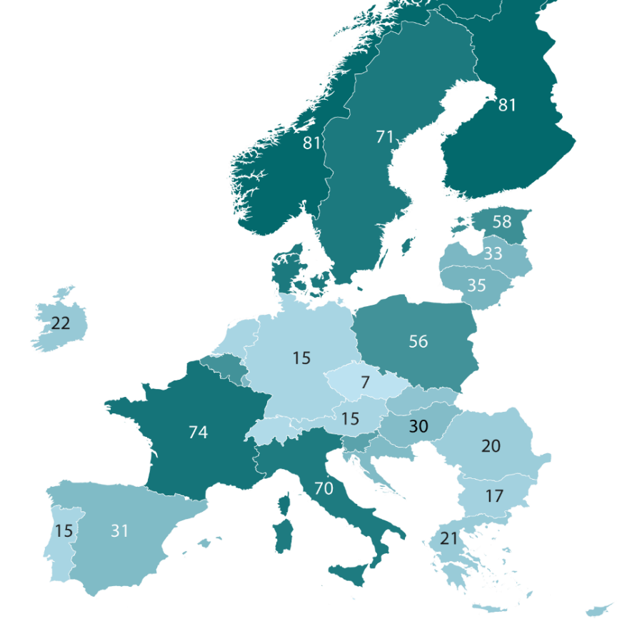
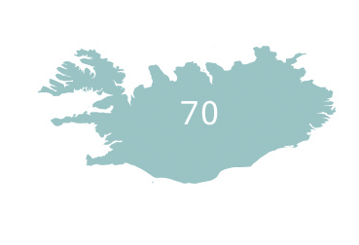
Darbuotojų išrinkti atstovai saugai ir sveikatai, pagal šalis
Darboviečių % (2024 m.)
Darbuotojų atstovų saugai ir sveikatai atrankos praktika yra įvairi: vienose šalyse juos dažniausiai paskiria darbdaviai, kitose juos išrenka patys darbuotojai.
Žemėlapyje parodytas pastarasis atvejis – darboviečių, kuriose darbuotojų atstovus sveikatai ir saugai išrenka darbuotojai, procentinė dalis: 38 proc. ES 27.
81
81
71
33
58
33
71
35
22
56
15
15
12
12
33
7
15
25
74
12
46
30
20
70
64
17
15
31
21
5
24
Bazė: klausta visų ES 27 įmonių, kurios nurodė, kad yra atstovas sveikatai ir saugai.

Slide 21
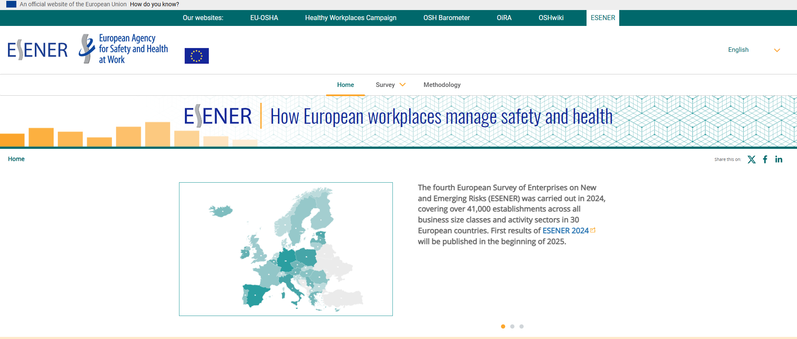
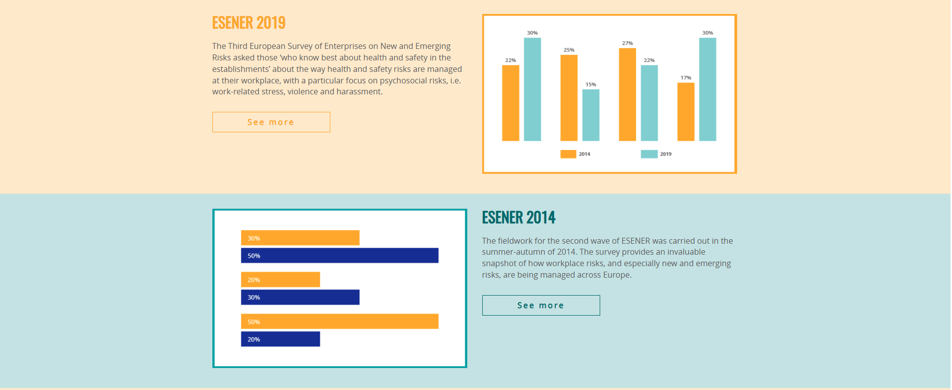
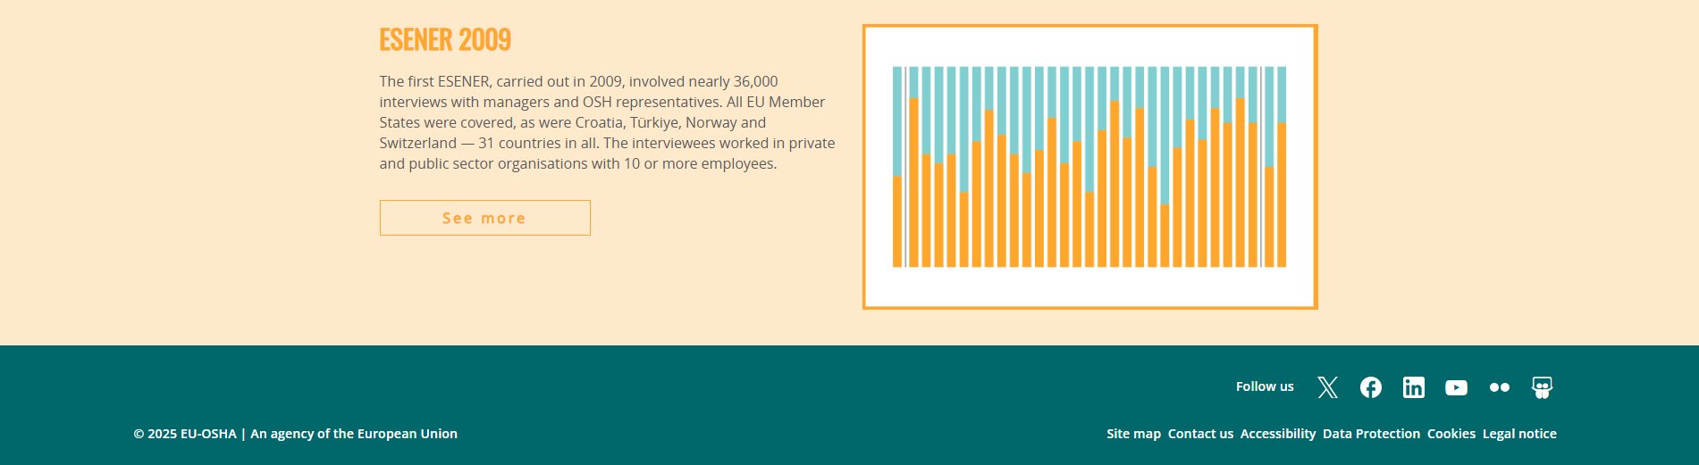
Europos įmonių apklausa apie naują ir kylančią riziką (ESENER)
Ataskaitos
Metodinė informacija, įskaitant nacionalinius klausimynus ir prieigą prie ESENER duomenų rinkinių
Duomenų vizualizavimo priemonė (visomis tyrimo kalbomis)
Galima rasti adresu
www.esener.eu

Slide 22
Autorių teisės
© Europos darbuotojų saugos ir sveikatos agentūra, 2026
Leidžiama atgaminti nurodžius šaltinį.
Norint atgaminti ar panaudoti bet kurią nuotrauką, kurios autorių teisės priklauso ne EU-OSHA, būtina gauti tiesioginį autorių teisių turėtojo leidimą.

